Slide 1

Java EE – Spring Data JPA

Slide 2
Java EE – Spring Data JPA
Spring Data
Adatbázis hozzáférés absztrakt magvalósítása
CRUD műveletek támogatása
Rendezés és a lapozás
Interfészek definiálása
Egyszerűbb esetben implementáció nem szükséges

Slide 3
Java EE – Spring Data JPA
Spring Data
Több alprojektet tartalmaz, melyek különböző technológiákra épülnek:
JPA
JDBC
REST
MongoDB
Neo4j
Redis
Hadoop

Slide 4
Java EE – Spring Data JPA
Spring Data JPA
Spring Data része
Meglévő Spring és JPA infrastruktúrára épül
Saját JPQL lekérdezések is megadhatóak annotációban
Saját implementáció is megadható
XML és JavaConfig támogatás

Slide 5
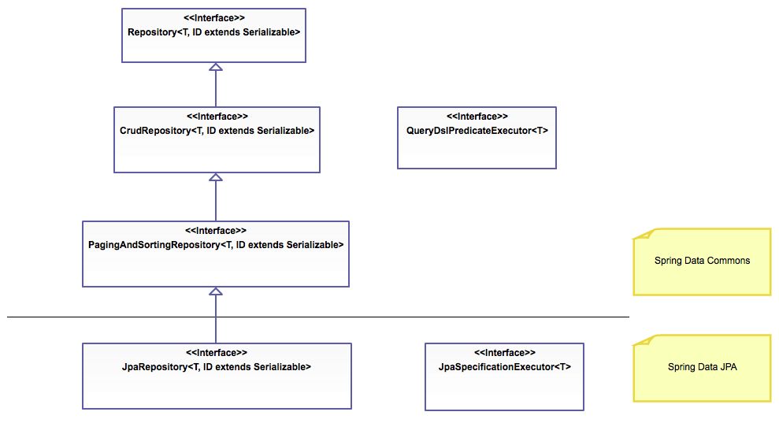
Java EE – Spring Data JPA
Spring Data JPA interfaces

Slide 6
Java EE – Spring Data JPA
CrudRepository
save(S)
save(Iterable<S>)
findOne(ID)
exists(ID)
findAll()
findAll(Iterable<ID>)
count()
delete(ID)
delete(T)
delete(Iterable<? extends T>)
deleteAll()

Slide 7
Java EE – Spring Data JPA
PagingAndSortingRepository
findAll(Sort)
findAll(Pageable)

Slide 8
Java EE – Spring Data JPA
JpaRepository
findAll()
findAll(Sort)
findAll(Iterable<ID>)
save(Iterable<S>)
flush()
saveAndFlush(S)
deleteInBatch(Iterable<T>)
deleteAllInBatch()
getOne(ID)

Slide 9
Java EE – Spring Data JPA
Konfiguráció
XML
JAVA
<jpa:repositories base-package=„hu.schonherz.training.java.jpa”/>
@EnableJpaRepositories
class Config {}

Slide 10
Java EE – Spring Data JPA
Repository definiálása
A JpaRepository által definiált metódusok használata
Implemetáció:
SimpleJpaRepository
public interface UserDAO extends JpaRepository<User, Long> {
User findByName(String name);
}

Slide 11
Java EE – Spring Data JPA
Saját lekérdezés
findBy…, readBy…, queryBy…, countBy…, getBy…
AND,OR, Between
LessThan, GreaterThan, IgnoreCase , Asc , Desc
Tulajdonságok
List<Person> findByFirstNameAndLastName(String firstName, String lastName)
List<Person> findByJobJobDescription(String jobDescription)

Slide 12
Java EE – Spring Data JPA
Saját lekérdezés
Query
NamedQuery
@Query("select r from Role r where r.name=?1")
Role findRoleByName(String name);
User findUserByName(@Param("userName") String name);
@Entity
@NamedQuery(name = "User.findUserByName", query = "SELECT u FROM User u WHERE u.userName = :userName")
public class User

Slide 13
Java EE – Spring Data JPA
Native query
@Modifying
@Query(value =
"insert into user_role_sw (ROLES_ID, USER_ID) VALUES (?1, ?2)", nativeQuery = true)
void addRoleToUser(Long roleId, Long userId);

Slide 14
Java EE – Spring Data JPA
Query lookup strategy
CREATE
Az interfész alapján legyártja a lekérdezéseket
USE_DECLARED_QUERY
Előre definiált lekérdezéseket használ
CREATE_IF_NOT_FOUND
A kettő keveréke

Slide 15
Java EE – Spring Data JPA
Saját implementáció
Saját Interface
Spring Data Interface
public interface RoleDAOCustom {
void removeRoleFromUser(Long roleId, Long userId);
}
public interface RoleDAO extends JpaRepository<Role, Long>, RoleDAOCustom

Slide 16
Java EE – Spring Data JPA
Saját implementáció
Implementáció
public class RoleDAOImpl implements RoleDAOCustom {
@Autowired private UserDAO userDAO;
@Autowired private RoleDAO roleDAO;
@Override
public void removeRoleFromUser(Long roleId, Long userId){
User user = userDAO.findOne(userId);
user.getRoles().remove(roleDAO.findOne(roleId));
userDAO.save(user);
}
}

Slide 17
Java EE – Spring Data JPA
Saját implementáció
A Spring Data implementációt és a saját implmentációt össze kell kötni
<jpa:repositories base-package="hu.schonherz.training.java.core"
repository-impl-postfix="Impl" />

Slide 18
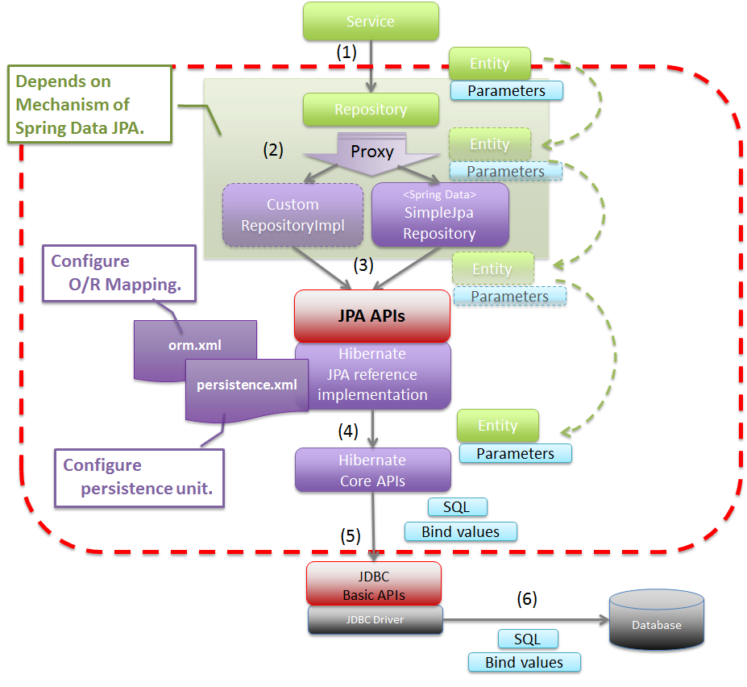
Java EE – Spring Data JPA
Működés

Slide 19
Java EE – Spring Data JPA
Rendezés
org.springframework.data.domain.Sort
Sort sort = new Sort(Sort.Direction.DESC, "userName");
List<User> users = dao.findAll(sort)

Slide 20
Java EE – Spring Data JPA
Lapozás
org.springframework.data.domain.PageRequest
Sort sort = new Sort(Sort.Direction.ASC, "userName");
PageRequest pageable = new PageRequest(0, 10, sort);
Page<User> userpage = dao.findAll(pageable);

Slide 21
Java EE – Spring Data JPA
Lapozás
getTotalPages()
getTotalElements()
getNumber()
getSize()
getNumberOfElements()
getContent()
hasContent()
getSort()
isFirst()
isLast()
hasNext()
hasPrevious()
nextPageable()
previousPageable()
map(Converter<T,S>)
iterator()

Slide 22

KÖSZÖNÖM A FIGYELMET!
Kis Bertalan
Bertalan_Kis@epam.com

